Slide 1
지리와 문명
제5강 : 신석기 혁명의 실제

Slide 2
학습목표 및 내용
학습 목표
신석기 혁명의 실제를 이해한다.
문명의 발전과 공간의 변화를 이해한다.
학습 내용
구석기 시대의 삶과 그 변화 과정에 대한 이해
신석기 혁명이 혁명일 수 없는 이유에 대한 이해
인간의 발전은 인간에 의한 주도인지 이끌림인지에 대한 이해

Slide 3
인류의 발달 이해의 전제
인간만이 유일한 존엄성을 가진 존재
인간과 현재성의 관점 탈피
인간과 동물의 경계
단선적 발전론의 인식적 한계
문명화 과정에 대한 진실
다양성과 교잡성
시간비에 대한 이해 – 700만년과 1.5만년, 하루의 단 10분
인간의 발달과 인지혁명
목표지향적 행동. 석기의 사용(270만년 전)과 육식의 시작, 정교한 손가락 움직임. 썩은 고기 한 입 떼어 먹기
미의식의 발달. 추상적 사고력의 단계

Slide 4
기후 변화와 생명체
생명체의 비약적 발전
약 6억 5천만 년 전의 기온 안정화. 온난한 지구. (흔적을 남기는)지구생명체의 폭증
5억 5천만 년 전부터는 장기적인 냉각의 시작. 복잡하고 안정적인 생명체의 다수 출현
빙기와 간빙기의 반복. 생명체의 다양성과 변화
공룡의 번성과 멸종
2억 5천만년 전후 출현.
6천 5백만년 전후 멸종. 운석충돌설.
일부 공룡들은 운석의 충돌이 일어난 이후에도 약 100만 년 동안 멸종하지 않고 존속

Slide 5
지구환경의 변화
지구 기후의 변화
지구의 역사 상 온난한 시기의 기온은 오늘날 보다 8∼15℃ 더 높았던 것으로 추정
약 6억 5천만 년 전에는 상당히 온난. 극지방에서도 얼음이 존재하기 어려웠음.
5억 5천만 년 전부터는 장기적인 냉각의 시작. 빙기와 간빙기의 반복
현재의 지구 기후
현재는 후기 빙하기, 1만 2천년 이후. 기후 변화는 언제든 가능
후기 빙하기 이후에도 소빙기와 온난화의 3~400년 주기는 지속적으로 반복
현재 지구 기온의 1만 년간의 변화폭은 1℃ 내외
인간의 지구 환경의 변화에 주도적으로 개입할 수 있다고 생각하는가?

Slide 6
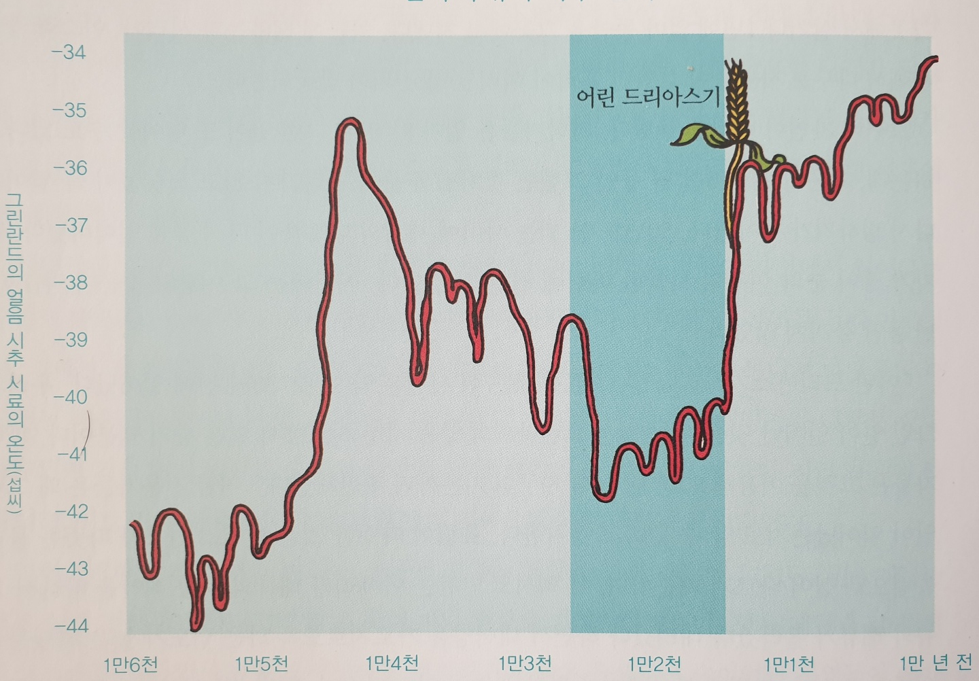
선사시대의 기후 변화
1만5천 년 전후. 최강의 한랭기. 해수면 하강
1만 4천년 전 가장 온난한 시기. 해수면 상승
1만 2천 8-7백년 전후 기온 급하강. 영거드리아스기. 해수면 하강
1만 1천년 전후 기온 급 상승. 9000년 경부터 현재와 비슷한 상태
자연 환경의 제 변화를 통해 인간을 적응, 단련시키는 과정?

Slide 7
선사 시대 이해 – 구석기 문명
구석기 문명의 시기
50만년/ 40만년/ 30만년-1.5만년. 지표 유적의 발견
빙하와 온난화의 반복
자연 환경의 변화와 인간의 적응이란 제 과정
구석기 문명의 특징
불이 사용, 저승 세계의 발견
이동 생활(일정 범위), 투창가속기의 발명, 사냥 성공률과 생존율의 증대
털가죽 옷, , 바늘의 사용. 외부 세계에 대한 종합적 이해의 시도
비너스 조각, 동굴벽화 등. 예술품과 악기의 사용

Slide 8
신석기 혁명
신석기 혁명의 개념
인류가 채집 경제에서 생산 경제로 들어서게 되는 혁명적인 변화를 가져온 신석기 시대의 변화를 지칭. 정치 변혁이나 사회 경제적 급변화
지질학적, 석기 제작 기술사적인 구분으로 표현. 실제는 경제사적인 변화에 의한 구분
신석기 혁명의 의미
식량의 안정적 공급을 지향 목표로 삼아 자연 환경을 활용하여 먹을거리를 인위적으로 배양
신석기시대는 식량의 지급자족을 위한 생산경제 단계. 구석기의 채집과 구별
근대 산업혁명에 비교해도 손색이 없을 만큼의 큰 비약적 발전.
'신석기 혁명‘으로의 변화 혹은 구분은 혁신, 혁명이라 칭하는 것에 걸맞는 것인지?

Slide 9
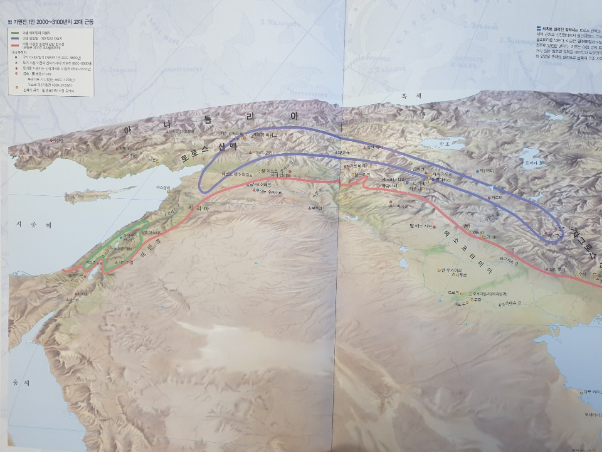
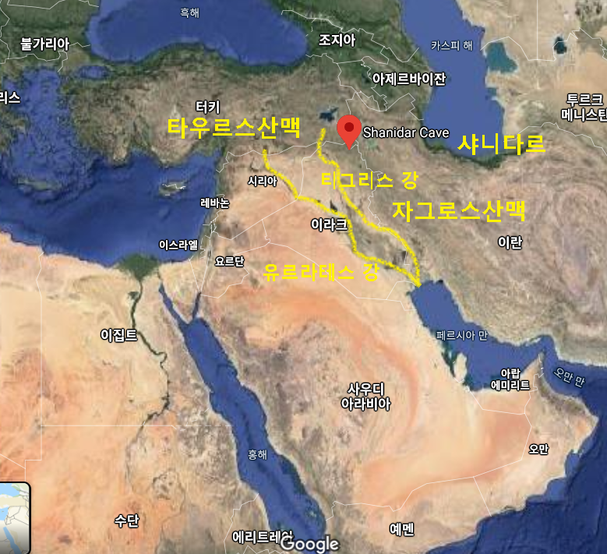
수메르지역의 신구석기 문명

Slide 10
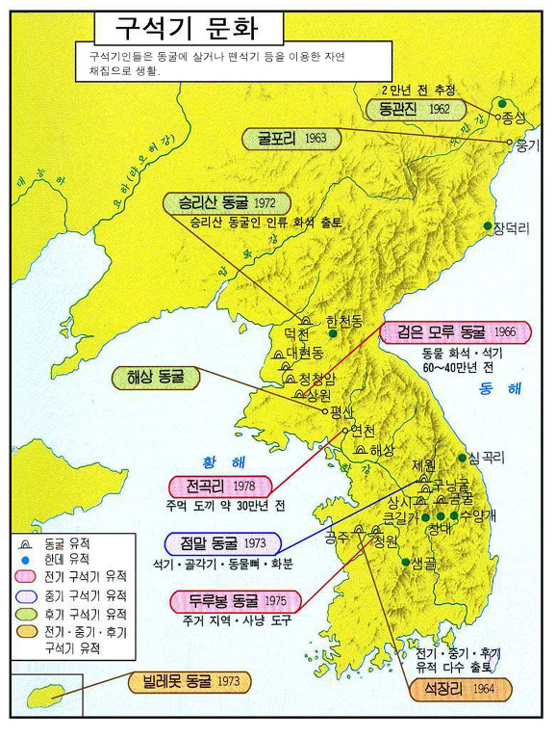
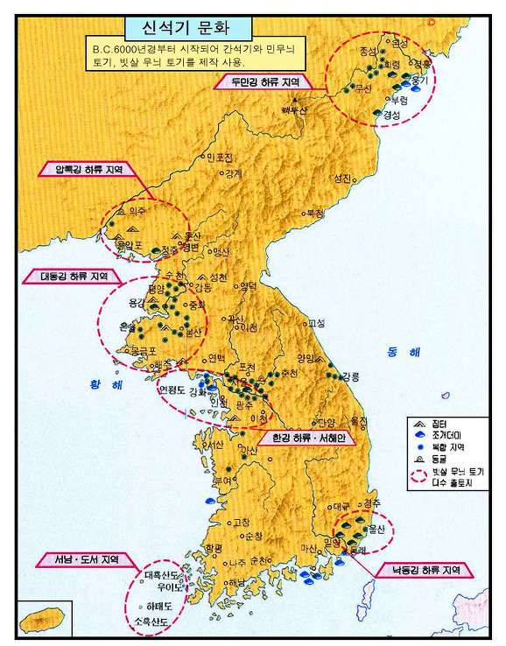
한반도 구석기 및 신석기 문화

Slide 11
신석기 혁명과 인간
신석기 혁명과 인간
구석기 시대는 채집과 수렵을 중심으로 한 채집 경제. 자연, 환경이 제공하는 한정된 자원에 수동적 의지
신석기 혁명은 농경과 목축의 생산 경제. 자연, 환경을 최대한 활용하는 인간의 능동적이고 적극적 활동으로의 변화
생산 경제는 자연 환경에 철저히 순응하며 살아온 인류의 생활 방식과 문화를 목표 지향과 적극적 의지에 의한 행동으로 변화
신석기 혁명의 미래 지향적 의미
생산 경제의 의한 인간의 지향 가치에 대한 도전적 시도로 세계 변혁의 기틀을 확보
경제적 여유는 전문기술자층 형성, 계급의 성립 등의 사회적 변화 유도. 현재의 사회, 도시, 국가의 탄생의 계기성 확보

Slide 12
신석기 혁명의 이해
기후변화와 신석기 문명의 시작
영거드리아스(Younger Dryas)의 존재와 온난화, 농경의 시작
영거드리아스 약 12,7-800년 전에 갑자기 시작되어서 1,300여년 동안 지속된 한랭기
춥고 건조한 기후가 끝나면서 온난 습윤한 기후로 빠르게 변화하며, 작은 호수들 생성
신석기 문명의 번성을 촉진. 겨울 강우량의 급증에 따른 농목 경제의 확립
우연에 의한 자연스러운 시작
빙하기가 끝나고 자연환경이 변함에 따른 자연스러운 변화. 계기적 자연발생
기원전 12000년에서 9000년경에 형성된 마을 유적. 구석기문명에서 신석기로의 변화 양상
지역적 생태 조건에 맞추어 전문화된 적응 전략. 각각 지역에 따른 농경 시작과 방식 다양

Slide 13
기후 변화와 인류
신석기 혁명 이후 기온 변화
과거 1,000년 동안의 기온 변화는 오늘날의 평균보다 약간 낮은 상태 지속
다만 100년간의 기후변화는 주목할만한 수준. 소빙기 이후의 온난화 시기
중세와 근대의 기온 변화
11세기부터 13세기까지는 중세 온난기 혹은 제 2의 기후 최적기. 11세기 초반에 바이킹이 아이슬란드와 그린란드에 식민지를 건설의 지구 온난과 관련
13세기 중반을 넘어서면서 유럽 전역에 혹한이 빈번하게 출현하며 한랭화. 아이슬란드에서 곡물 농사 불가능. 급격한 인구 감소, 빙하로 그린란드도 고립. 흉노(훈족)의 이동과 몽고의 남하
19세기 말까지 기온 저하 지속. 근세 소빙기. 온돌의 출현, 17세기 이후 기후 변화와 흉한의 반복
17세기 이후 조선 사회의 기근, 민란, 전염병 및 간척지 개발의 근본적 원인으로 작용

Slide 14
기후변화와 신석기 문명
전이(轉移) 유적과 신석기 문명
​홀로세(1만년 전후~ 현재) 초기에 이산화탄소가 급격히 증가(33%)로 벼과 식물의 확산 촉진
벼과 식물의 종자 생산량 급증과 함께 수렵채집민의 주요 식료로 채용되고 재배 시작
기원전 12000년에서 9050년 사이를 두고 다양한 형태의 전이적(轉移的) 특징을 보이는 유적
다양한 전이 유적의 의미
괴베클리 테베 유적. 수렵과 채집, 집단 생활의 협력. 구석기의 이동 생활과 집단성 문제
레반트 지역의 농경 흔적과 매장 문화. 삶과 죽음에 대한 고민. 야생밀의 채집과 농경으로의 점진적 변화
차탈회위크 문명. 생활과 제의, 죽음이 통합된 평등한 공동체 생활
예리코 문명. 조직 공동체로 변화. 도시 규모의 취락. 약 2,000~3,000명 정주. 1,000년 동안에 생활방식은 수렵생활에서 정착생활로 변화되는 양상

Slide 15
인간과 문명에 대한 의문
질문 1. 지구상에서 인간이 위대하며, 인류 발달과 변화에 대한 이해가 정확하다고 말할 근거는 있다고 생각하는가?
실제의 문제. 도구의 종류와 시점 문제. 석기와 목재. 발견 유물의 시기 문제. 현재 발견한 것을 중심으로 지표. 인류의 분포와 생존 방식에 대한 이해는 “현재 ” “무엇을 발견”했는가임.
시각의 문제. 인간(류)만 볼 것이 아니라 자연 환경도 주목. 기후의 주기적이고도 지속적 변화가 지구생명체의 변화
질문 2. 인간의 적극적 의지에 의한 문명 활동? 혹은 우연한 계기에 의한 자연스러운 시작?
빙하기가 끝나고 자연환경이 변함에 따른 자연스러운 변화
후기 빙하기에 야생종 곡물이 번성한 중동 지역을 농경의 출발지
기원전 9000년경에 형성된 마을 유적이 발견. 자연발생설 유력

Slide 16
차시 예고 및 과제
다음 수업 : 개별 문명권의 이해
과제 : 수업 중 제시한 질문과 답을 바탕으로 한 내용

